Slide 1
Муниципальное автономное дошкольное образовательное учреждение – детский сад № 10 ст. Старовеличковской Педагогический состав

Slide 2
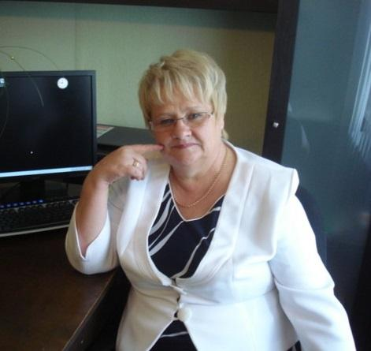
Ефремова Наталья Анатольевна Должность: Заведующий Наименование учреждения, образование, год окончания: Высшее. Киргизский педагогический институт. Педагогика и психология. Специальность: «Преподаватель педагогики и психологии» Квалификация: «Педагогика и психология дошкольная» Стаж педагогической/ руковод. работы:
47 лет/42 года Квалификационная категория: Высшая Награды: Почётная грамота Министерства образования и науки РФ; Нагрудный знак «Почетный работник воспитания и просвещения Российской Федерации

Slide 3
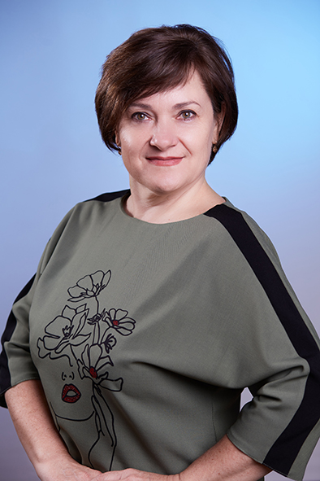
Карпусенко Ирина Ивановна
Должность: Старший воспитатель
Образование: Высшее
Наименование учреждения, год окончания: Федеральное государственное бюджетное образовательное учреждение высшего образования «Омский государственный педагогический университет» г. Омск
Специальность: дошкольное образование
Квалификация: бакалавр по направлению 44.03.01 «Педагогическое образование»
Дополнительная профессиональная программа повышения квалификации: «Организация образовательного процесса для учащихся с ОВЗ ФГОС ДОУ. Инклюзивное воспитание в дошкольном образовании»
Стаж: общий/педагогический 30/30 лет
Квалификационная категория: высшая
Награды: Почетная Грамота Министерства образования и науки Краснодарского края; Нагрудный знак «Почетный работник воспитания и просвещения Российской Федерации».
Победитель муниципального этапа краевого профессионального конкурса «Воспитатель года Кубани» в 2017 году.
Участник краевого профессионального конкурса «Воспитатель года Кубани» в 2018 году.

Slide 4
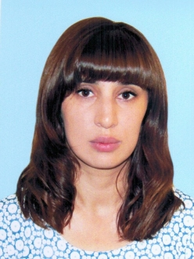
Исаева Айида Магамазагировна
Должность: педагог-психолог
Образование: высшее Наименование учреждения, год окончания: Дагестанский государственный педагогический университет, 2013г.
Квалификация: преподаватель дошкольной педагогики и психологии. Квалификационная категория: соответствие занимаемой должности Стаж: общий/педагогический 6/5

Slide 5
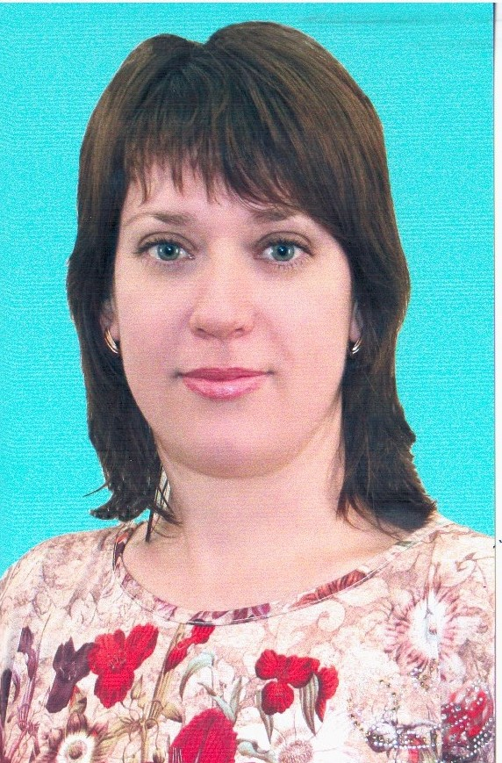
Ерёменко Наталья Николаевна Должность: Воспитатель
Образование: среднее специальное Наименование учреждения, год окончания: Ленинградский социально педагогический колледж, специализация Дошкольное образование, 2016г. Квалификация «Воспитатель детского сада» Стаж: общий/педагогический 11,7/8,9 Квалификационная категория: первая Награды: Грамота управления образования администрации МО Калининский район за высокое профессиональное мастерство и значительный вклад в воспитание подрастающего поколения.
Достижения:
Призёр муниципального этапа краевого конкурса «Воспитатель года Кубани» в 2021 году.
Победитель муниципального смотра-конкурса «Зеленый огонек» в 2022 году

Slide 6
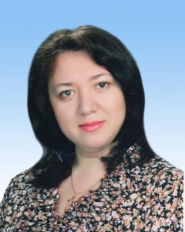
Березина Наталья Викторовна
Должность: Воспитатель
Образование: среднее - специальное Наименование учреждения, год окончания: Краснодарский педагогический колледж №3 2008г. Квалификация: «Воспитатель детей дошкольного возраста, воспитатель дошкольных учреждений для детей с недостатками умственного и речевого развития» Специальность: «Дошкольное образование» Стаж: общий/педагогический 21/16,3 Квалификационная категория: первая
Достижения: Призер муниципального этапа краевого конкурса «Воспитатель года Кубани» в 2018 году.
Призер районного смотра - конкурса видеозанятий «Будь здоров» в 2018 году.

Slide 7
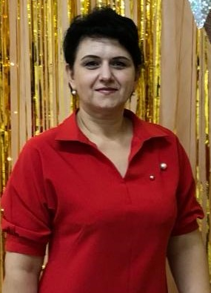
Левченко Оксана Анатольевна
Должность: Воспитатель
Образование: среднее - специальное Наименование учреждения, образование, год окончания: Серовское педагогическое училище, 2002г. Квалификация «Дошкольное воспитание» Специальность «Воспитатель детского сада» Стаж: общий/педагогический 14/6,8 лет Квалификационная категория – первая Награды: Грамота управления образования администрации МО Калининский район за высокое профессиональное мастерство и значительный вклад в воспитание подрастающего поколения.
Достижения: Призер муниципального этапа краевого конкурса «Воспитатель года Кубани» в 2019 году.
Победитель краевого конкурса «Эколята – молодые защитники природы» в 2022 году.
Победитель муниципального этапа краевого профессионального конкурса видеозанятий «Работаем по стандарту» в 2022 году.
Призер (II место) краевого профессионального конкурса видеозанятий «Работаем по стандарту» в 2022 году.

Slide 8
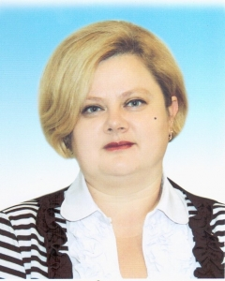
Сидоренко Светлана Владимировна
Должность: Воспитатель
Образование: среднее - специальное Наименование учреждения, образование, год окончания: Краснодарский педагогический колледж №1 2002г. Квалификация :«Воспитатель детей дошкольного возраста, развитие детей средствами изобразительной деятельности» Специальность: «Дошкольное образование» Стаж: общий/педагогический 26,3/23,6 Квалификационная категория: Высшая
Достижения: Призер муниципального этапа краевого конкурса «Воспитатель года Кубани» в 2016 году.
Призер муниципального этапа краевого конкурса «Лучшие педагогические работники» в 2018г.
Награды: Благодарность Главы МО Калининский район за значительный вклад в воспитание подрастающего поколения.

Slide 9
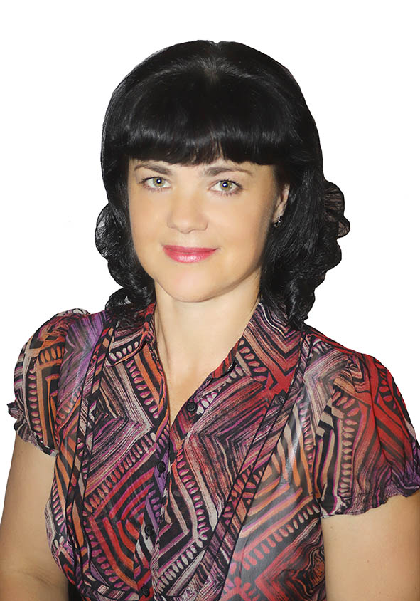
Малюта Татьяна Александровна
Должность: Воспитатель
Образование: среднее - специальное Наименование учреждения, образование, год окончания: Краснодарский профессиональный лицей – центр непрерывного проф. образования
Квалификация «Воспитатель в дошкольных учреждениях» Специальность «Воспитание в дошкольных учреждениях» Стаж: общий/педагогический 22,7/22,7 Квалификационная категория: первая
Награды:
Грамота управления образования администрации МО Калининский район за высокое профессиональное мастерство и значительный вклад в воспитание подрастающего поколения.
Достижения: Участник муниципального этапа краевого конкурса «Воспитатель года Кубани» в 2021 году, в 2022 году.
Победитель краевой экологической акции «Эколята за чистоту Кубани» в 2022 году.
Победитель муниципального смотра-конкурса «Будь здоров» в 2022 году.

Slide 10
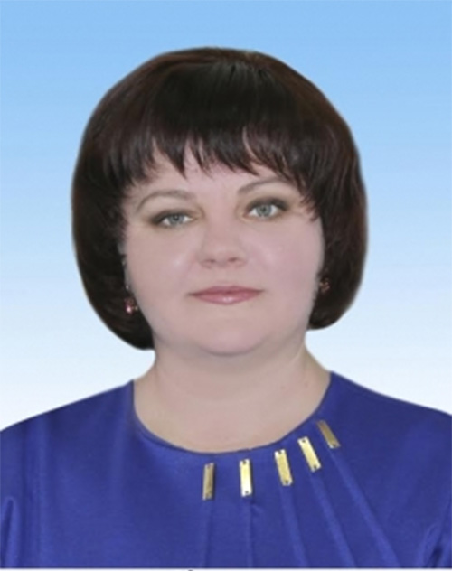
Корпан Оксана Петровна
Должность: Воспитатель
Образование: среднее - специальное Наименование учреждения, образование, год окончания: Краснодарский педагогический колледж №3 2008г. Квалификация :«Воспитатель детей дошкольного возраста, развитие детей средствами изобразительной деятельности».
Специальность: «Дошкольное образование»
Стаж: общий/педагогический 20/16,3 Квалификационная категория - высшая
Награды: Грамота управления образования администрации МО Калининский район за высокое профессиональное мастерство и значительный вклад в воспитание подрастающего поколения.
Достижения: призер муниципального этапа краевого конкурса «Воспитатель года Кубани» в 2017 году.

Slide 11
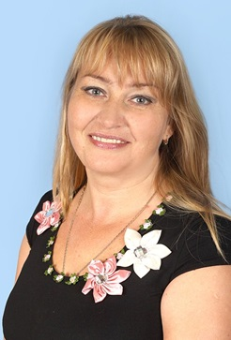
Пронь Елена Григорьевна
Должность: воспитатель
Образование: Высшее Наименование учреждения, образование, год окончания: Кубанский государственный университет, 2002г. Квалификация/специальность:«Филолог, преподаватель русского языка и литературы» Стаж: общий/педагогический 26,2/26,2 Квалификационная категория: Первая
Награды: Грамота управления образования администрации МО Калининский район за высокое профессиональное мастерство и значительный вклад в воспитание подрастающего поколения.

Slide 12
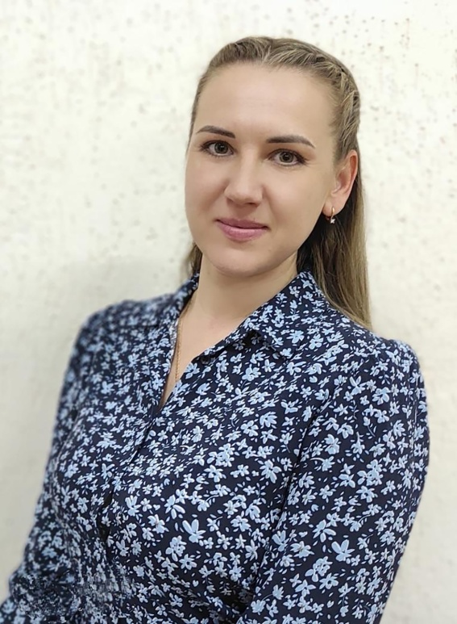
Чудненко Юлия Владимировна
Должность: воспитатель
Образование: Высшее
Наименование учреждения, год окончания: государственное образовательное учреждение высшего профессионального образования Специальность: стандартизация и сертификация
Квалификация: инженер
Профессиональная переподготовка по программе: «Воспитатель»
Квалификация: воспитатель детей дошкольного возраста
Стаж: общий/педагогический 6/1 год
Достижения: Призер (II место) муниципального этапа краевого профессионального конкурса видеозанятий «Работаем по стандарту» в 2022 году.
Призер муниципального этапа краевого профессионального конкурса «Педагогический дебют» в 2023 году.
Участник краевого профессионального конкурса «Педагогический дебют» в 2023 году

Slide 13
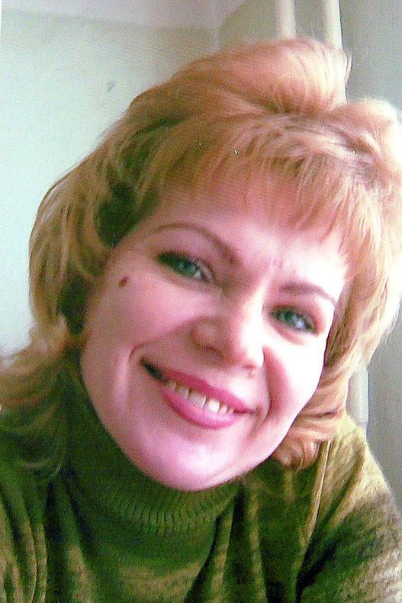
Шулепова Наталья Викторовна
Должность: воспитатель
Образование: Высшее Наименование учреждения, образование, год окончания: Таджикский институт физической культуры и спорта, г.Душанбе, 1993г. Квалификация/специальность:«Преподаватель физической культуры» Стаж: общий/педагогический 18,9/7,7 Квалификационная категория: соответствие занимаемой должности Название курсов повышения квалификации, год прохождения: НЧОУ ДПО «Персонал - Ресурс» по теме: «Основные параметры и требования ФГОС ДО к дошкольному образованию, как к ключевой системе единого образовательного пространства» - 72 часа, 2018г.

Slide 14
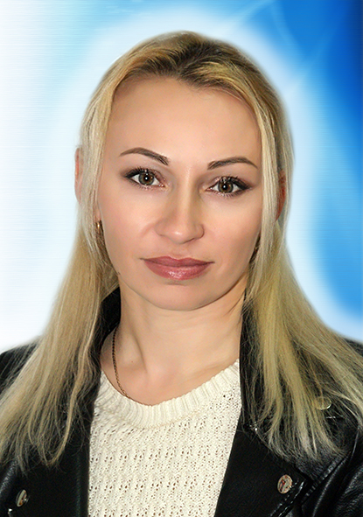
Малыш Алена Михайловна
Должность: Воспитатель
Образование: Среднее - специальное
Наименование учреждения, образование, год окончания: Краснодарский педагогический колледж, Квалификация/специальность:
«Педагогика и психология дошкольного образования»
Стаж: общий/педагогический 5/2,7 Квалификационная категория: первая
Курсы повышения квалификации, год прохождения: "Концептуальные основы введения ФГОС ДОО", 2020г.

Slide 15
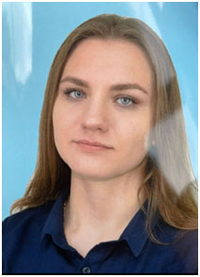
Коломоец Виктория Сергеевна
Должность: воспитатель
Образование: среднее профессиональное
Наименование учреждения, год окончания: Государственное бюджетное профессиональное образовательное учреждение Краснодарского края «Ейский полипрофильный колледж», г. Ейск
Специальность: дошкольное образование
Квалификация: воспитатель детей дошкольного возраста
Стаж: общий/педагогический 1/1 год

Slide 16
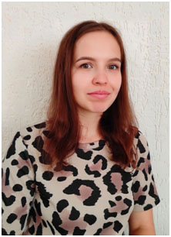
Яриш Ангелина Сергеевна
Должность: музыкальный руководитель
Образование: среднее профессиональное
Наименование учреждения, год окончания: Государственное бюджетное профессиональное образовательное учреждение Краснодарского края «Краснодарский краевой колледж культуры», станица Северская
Специальность: социально-культурная деятельность
Квалификация: менеджер социально-культурной деятельности
Профессиональная переподготовка по программе: «Теория и методика воспитания детей дошкольного возраста»
Квалификация: воспитатель детей дошкольного возраста
Стаж: общий/педагогический 1/1 год

Slide 17
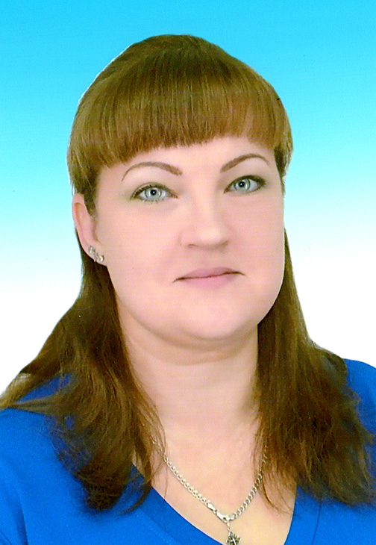
Шведова Марина Александровна
Должность: воспитатель
Образование: среднее - специальное Наименование учреждения, образование, год окончания: Переквалификация в ГБОУ ИРО Краснодарского края, 2018г.
Квалификация/специальность:«Педагогика и психология дошкольного образования»
Стаж: общий/педагогический 9,6/2,8 Квалификационная категория: соответствие занимаемой должности

Slide 18
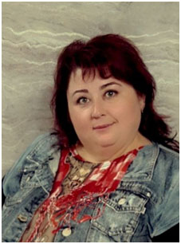
Хижняк Юлия Сергеевна
Должность: воспитатель
Образование: среднее профессиональное
Наименование учреждения, год окончания: Государственное бюджетное профессиональное образовательное учреждение Краснодарского края «Анапский колледж сферы услуг», город-курорт Анапа
Специальность: дошкольное образование
Квалификация: воспитатель детей дошкольного возраста
Стаж: общий/педагогический 3/3 года

Slide 19
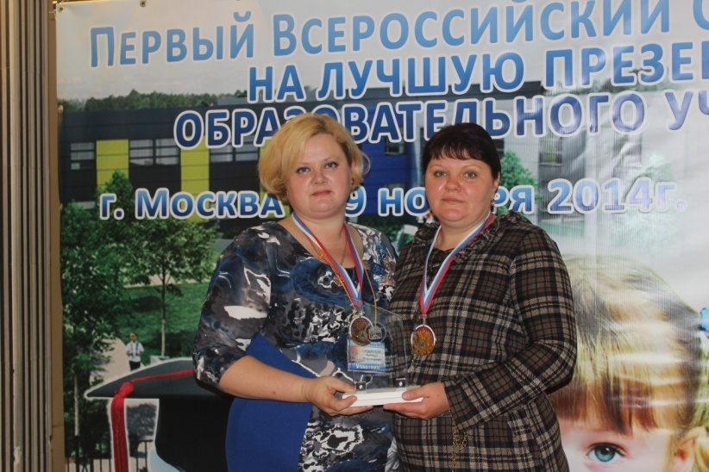
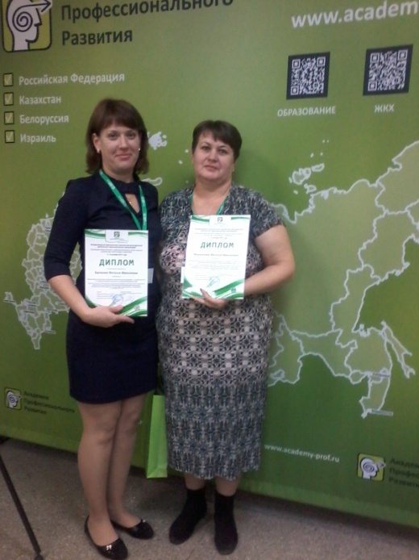
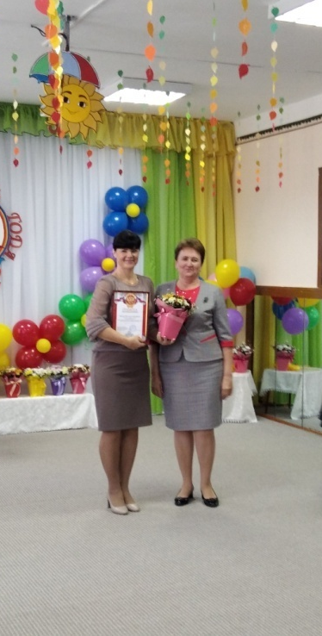
Педагоги постоянно участвуют в профессиональных конкурсах различного уровня

Slide 20
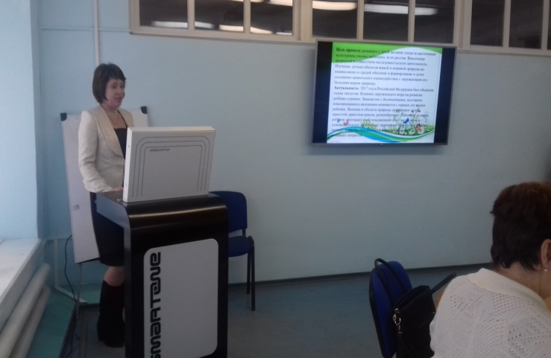
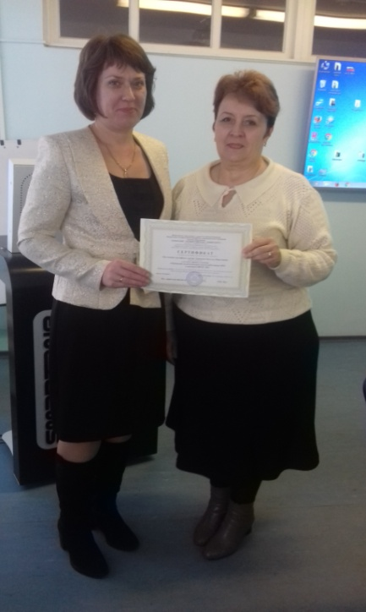
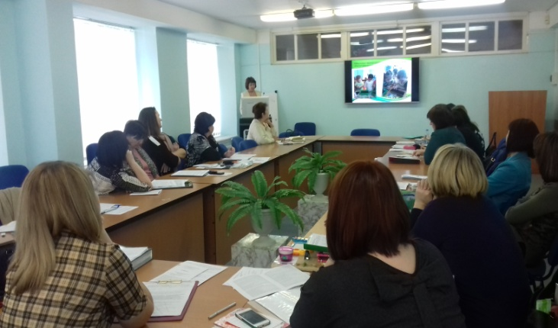
Педагоги постоянно делятся опытом работы на педагогических мероприятиях различного уровня

Slide 21
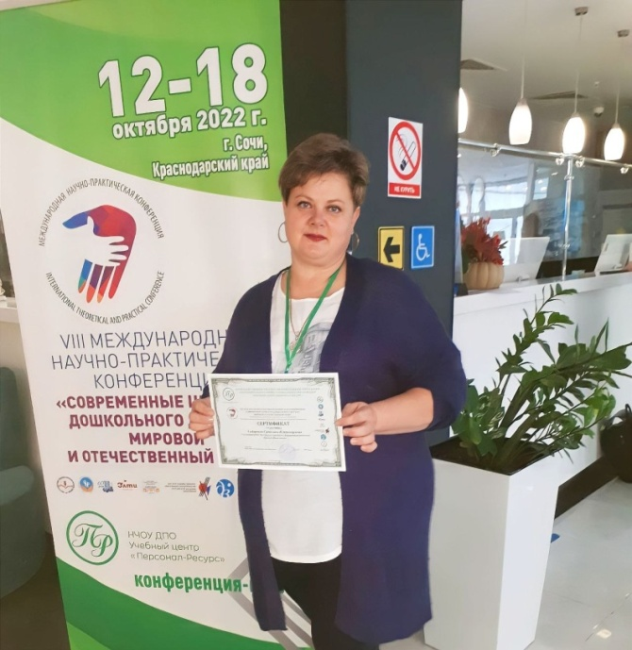
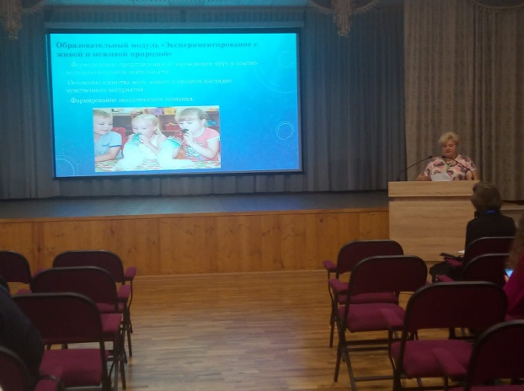
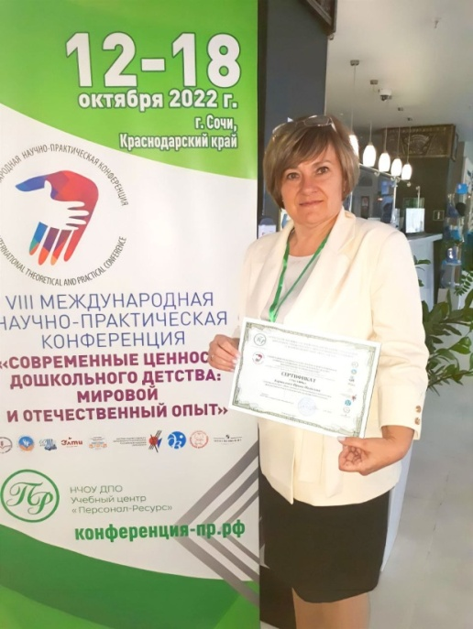
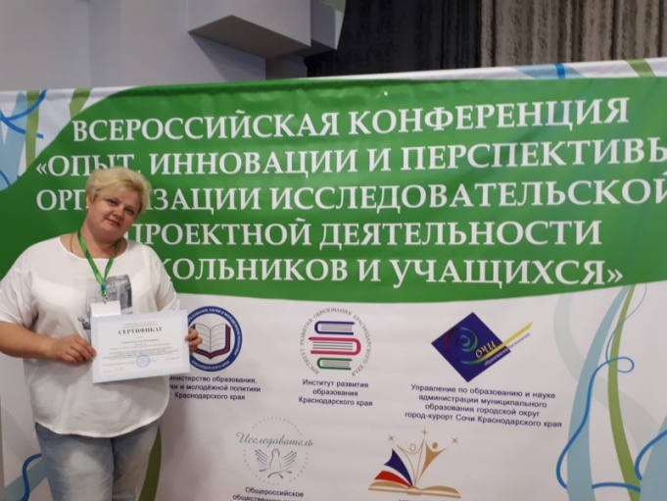
Педагоги являются постоянными участниками семинаров и научно-практических конференций

Slide 22
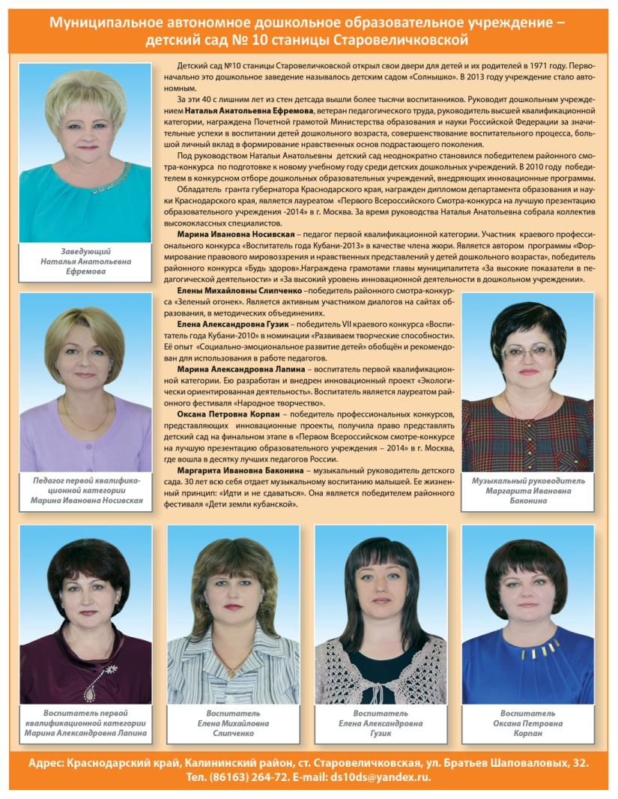
Статья о коллективе опубликована в книге «Золотые страницы Кубани». Издатель: ООО «Формат плюс»; 2014 год; 220 стр.

Slide 23
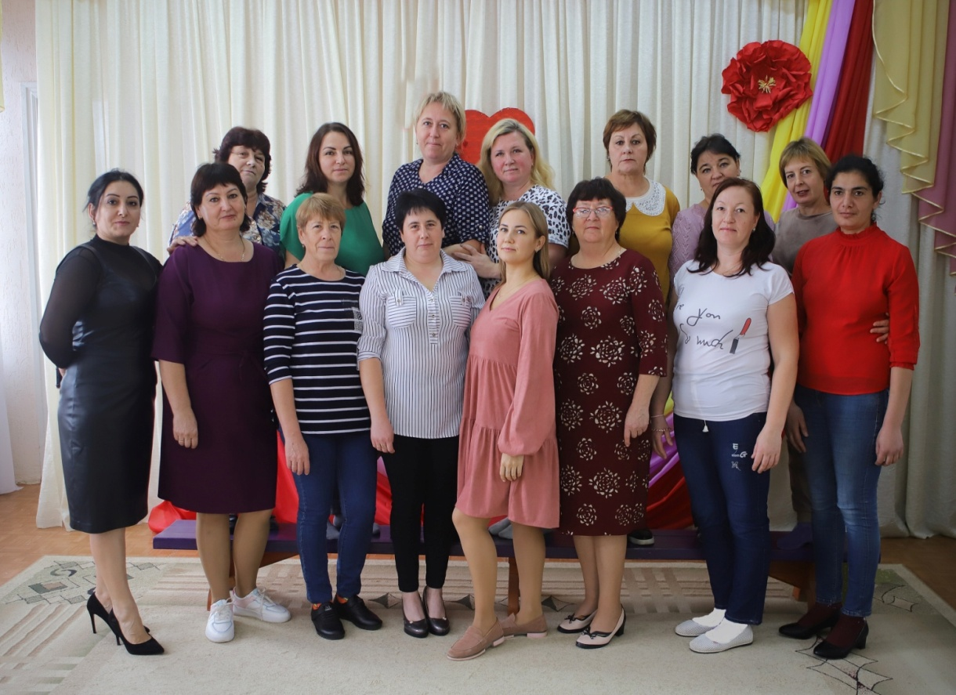
В детском саду ежедневно трудятся 9 младших воспитателей, медицинская сестра по диетическому питанию, 3 повара, главный бухгалтер, заместитель заведующего по АХЧ, машинист по стирке и ремонту одежды, кастелянша, работник по обслуживанию здания.

Slide 24
Подробнее с работой нашего ДОУ вы можете познакомиться на сайте Тел./факс: 8(86163) 26-4-72 e-mail: ds10ds@yandex.ru http://www.сонлышко.рф/

